Slide 1
Przyimki
Pytania o miejsce i kierunek ruchu
https://www.youtube.com/watch?v=l5SkWr_K6o4

Slide 2
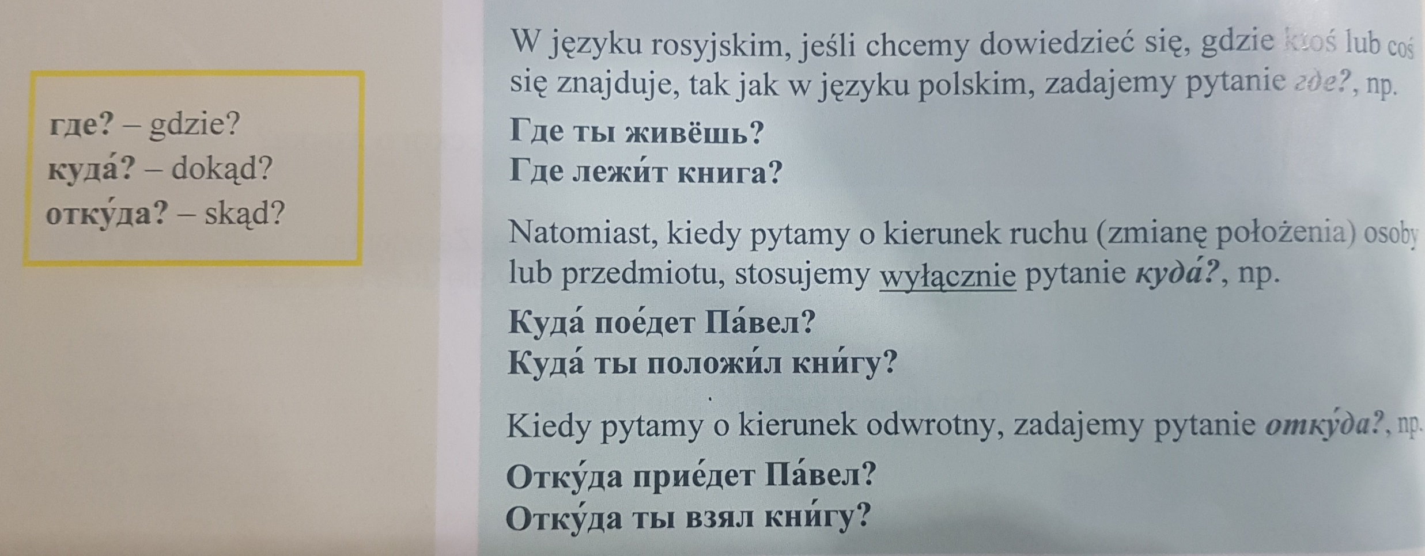

Slide 3
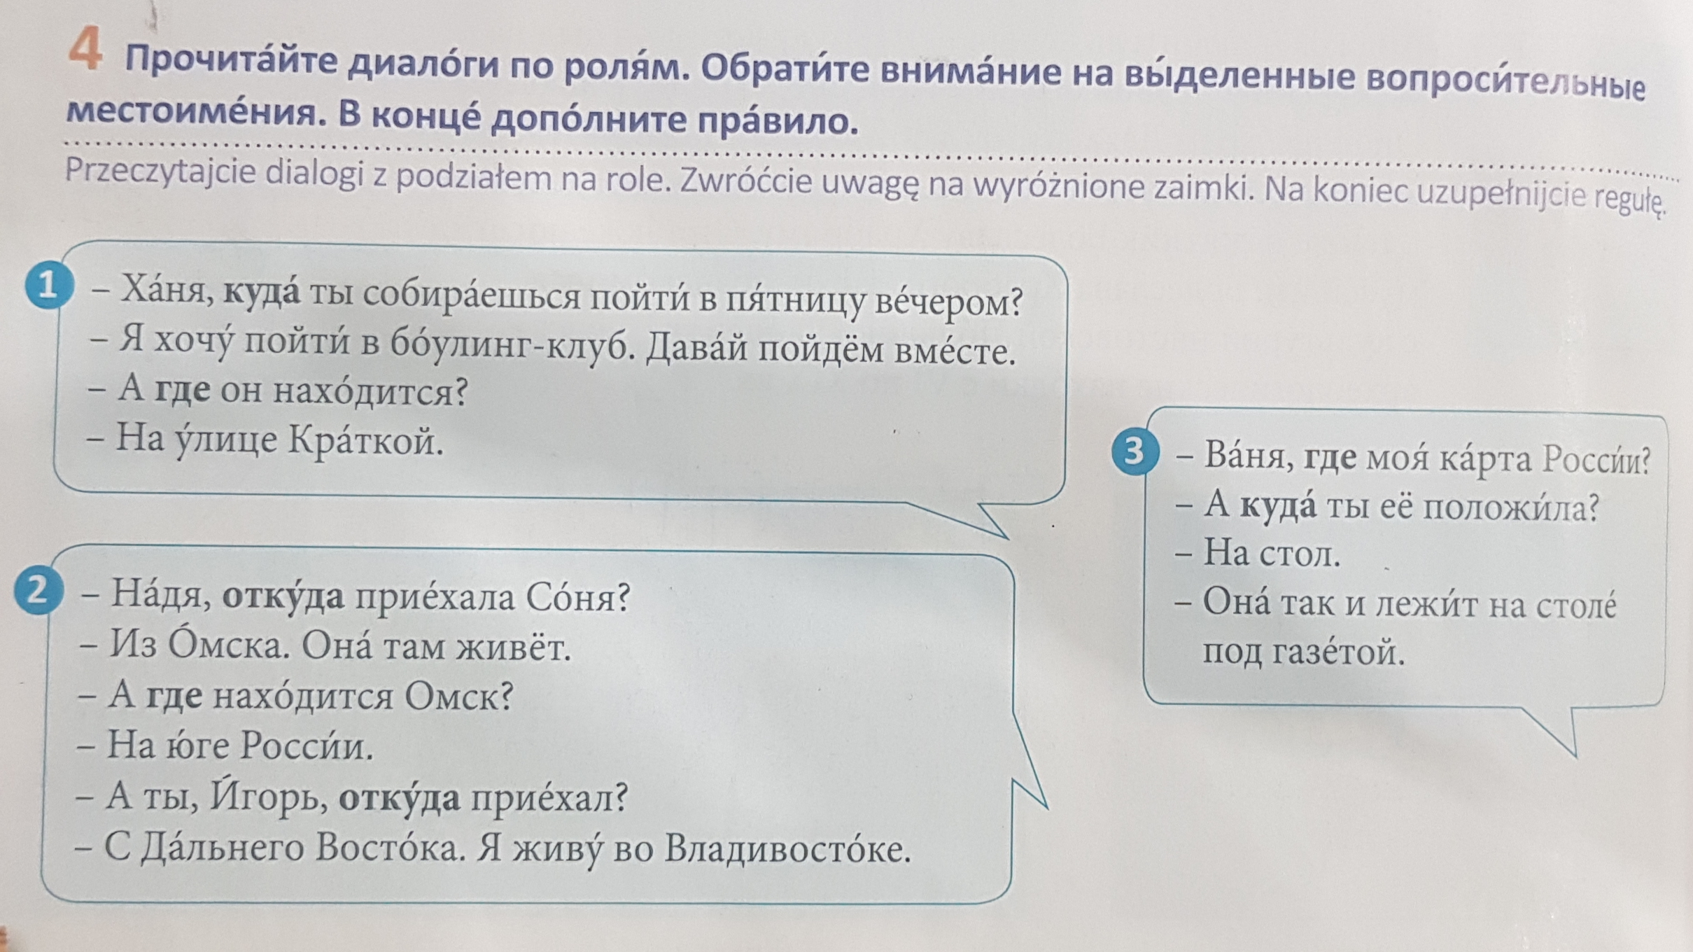

Slide 4
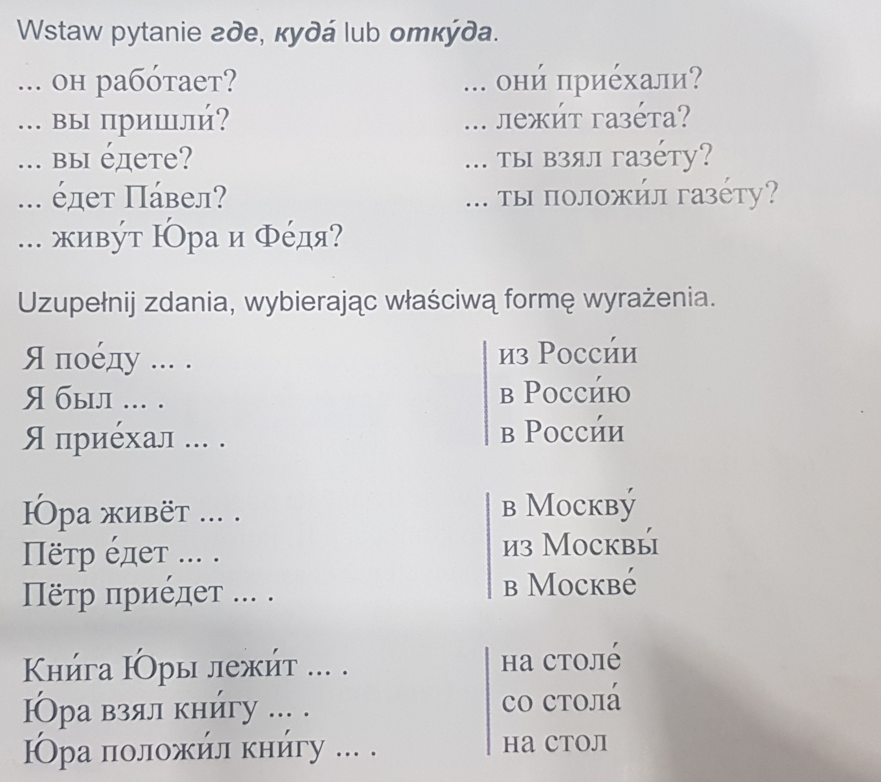

Slide 5
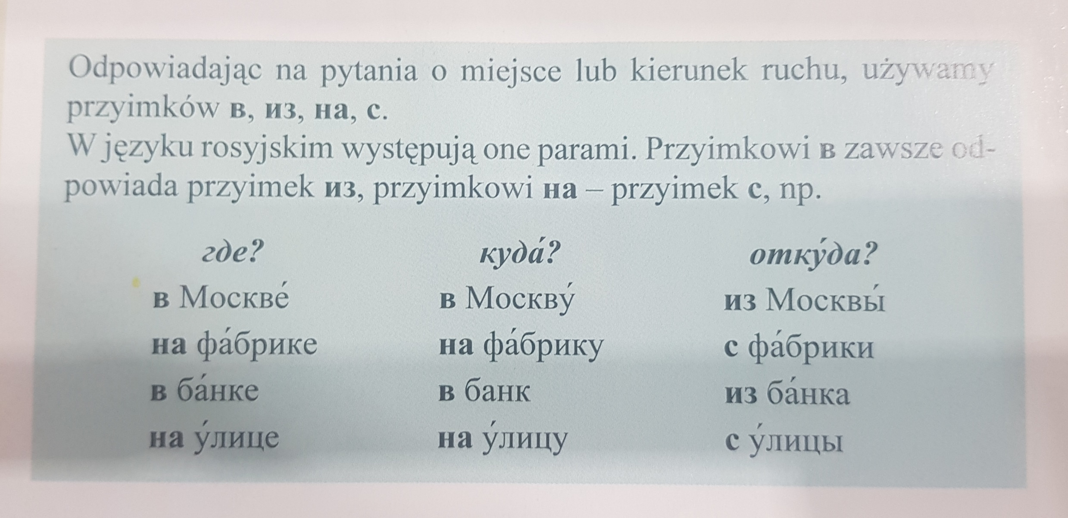

Slide 6
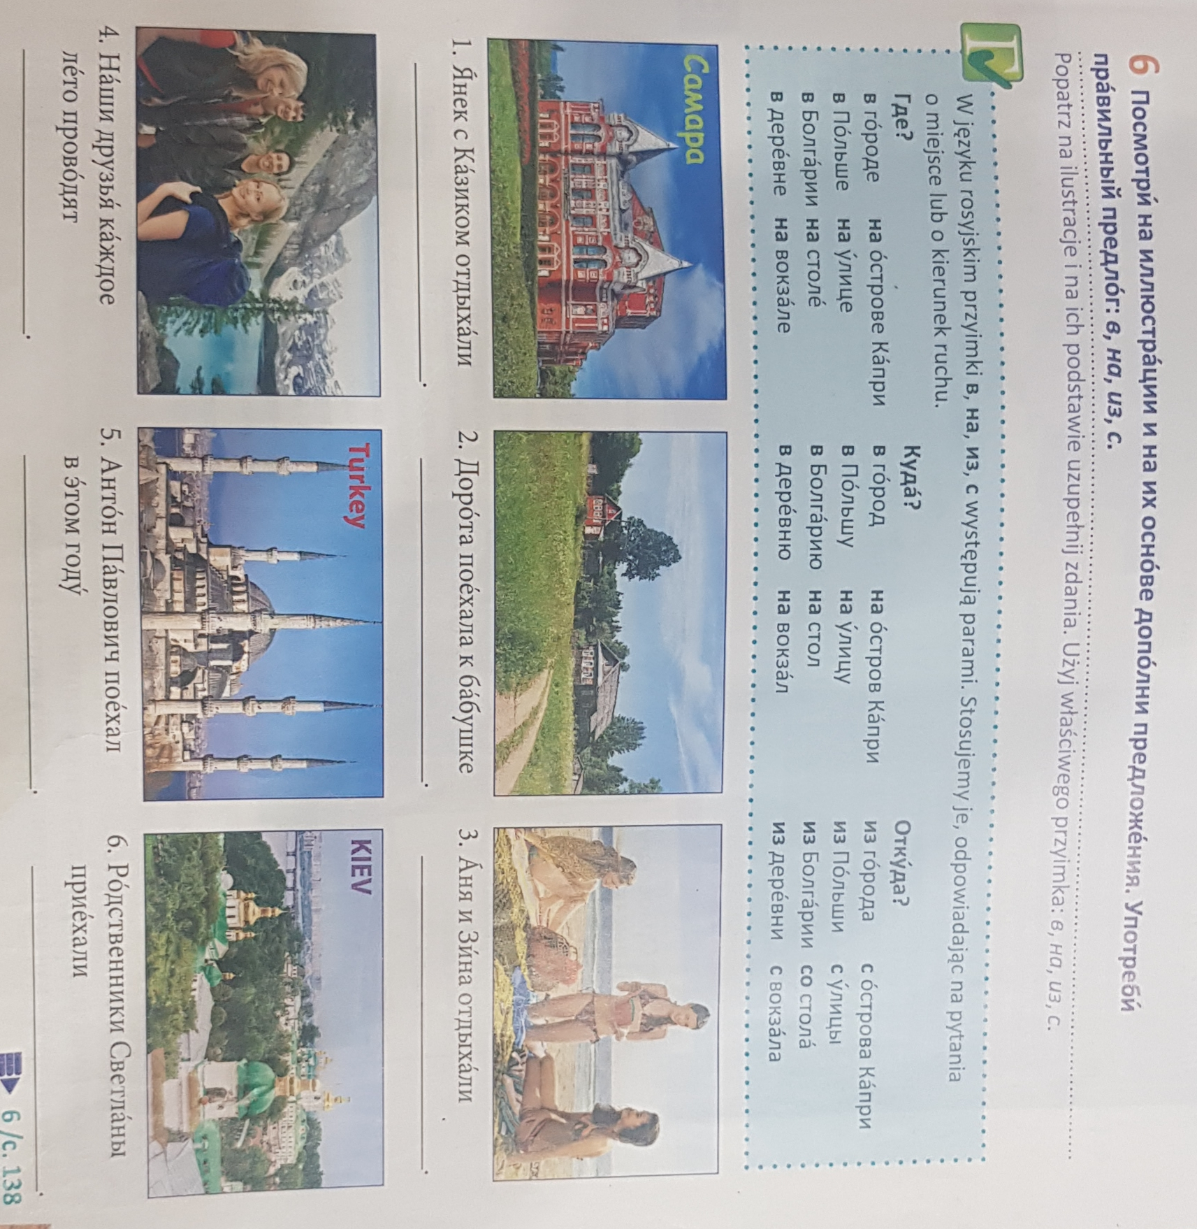

Slide 7
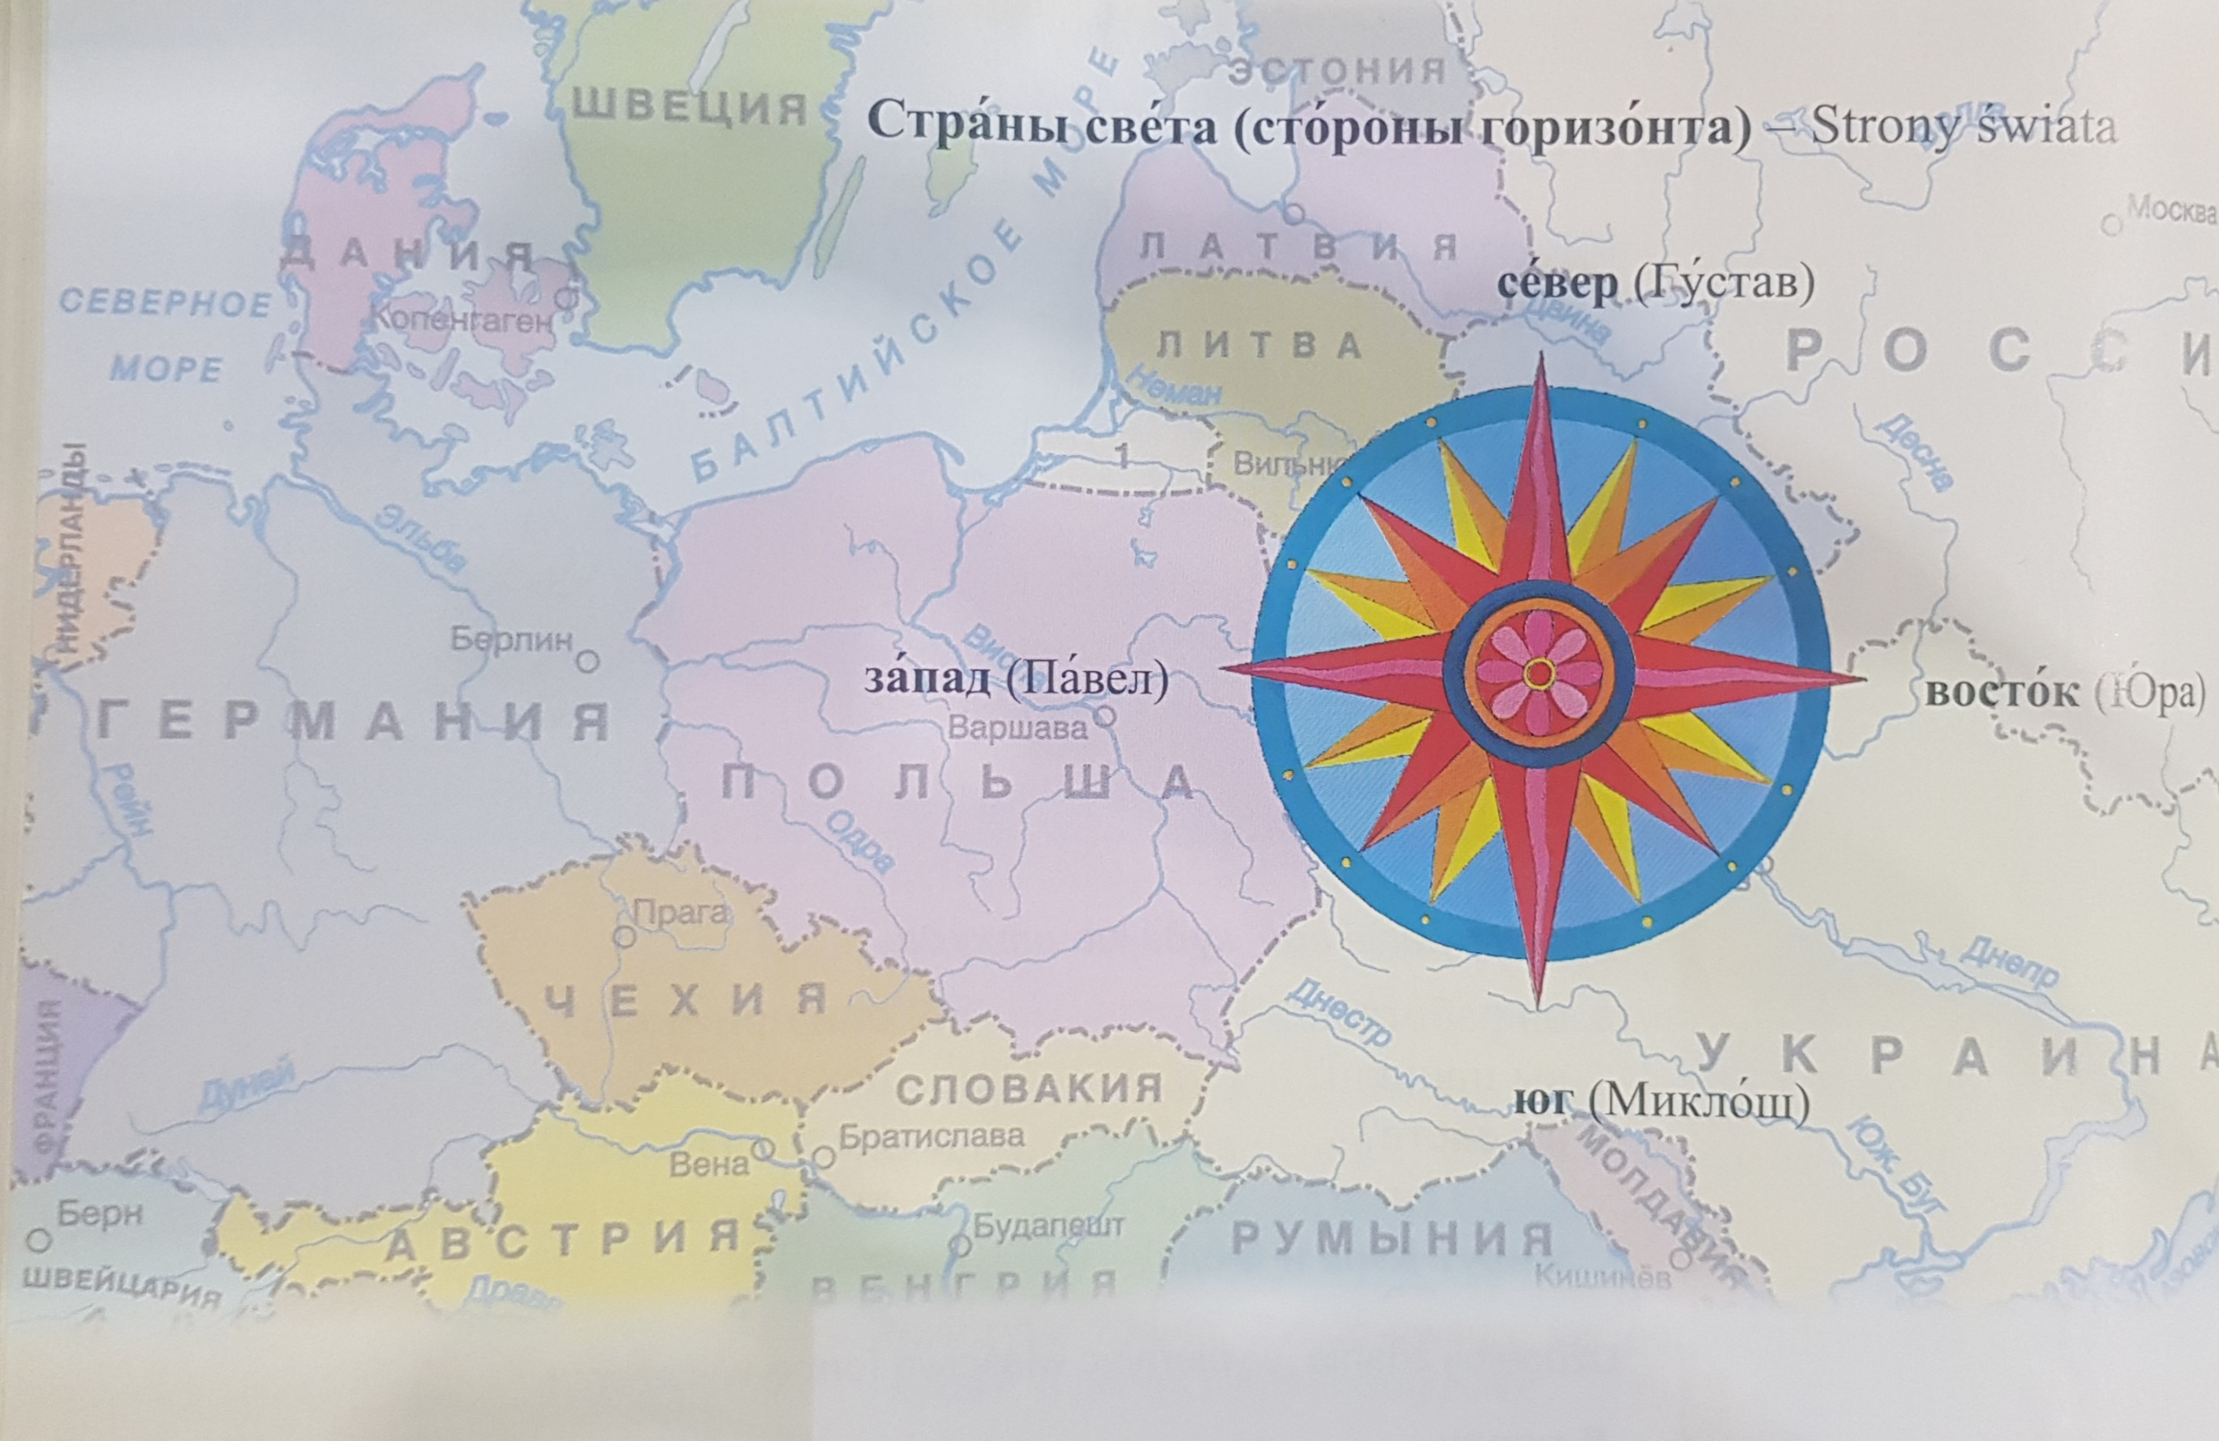

Slide 8
Uzupełnij tabelę:
где они были | где они пошли, поехали | Откуда они пришли, приехали
в городе | в город | из города
в деревне |  | из деревни
 | в театр | из театра
 |  | из Варшавы
на улице
 | в парк
 |  | с концерта
на почте |  | с почты
 |  | из театра
на спортивной площадке
 | в банк
 |  | из Mосквы
на фабрике |  | с фабрыки
 | в магазин

